Slide 1
AUDITORÍAS REALIZADAS POR EL ÓRGANO SUPERIOR DE FISCALIZACIÓN DEL ESTADO (OSFE) AL PODER EJECUTIVO DEL ESTADO DE TABASCO RFC: GET710101FW1
Cumplimiento con enfoque financiero
Ingresos Estatales
Participaciones a Entidades Federativas
DSAIE 29/01/2025

Slide 2
ANEXOS DEL REQUERIMIENTO DE INFORMACIÓN DEL OSFE

Slide 3
PODER EJECUTIVO DEL ESTADO DE TABASCO RFC: GET710101FW1
Anexos que pueden llenar las Dependencias:
Anexo 1 Directorio
Anexo 8 Confirmación de saldos (Ejecutor)
Anexo 9 Plataforma Tecnológica (Ejecutor)
Anexo 14 Padrón de Bienes (Ejecutor)
Anexo 15 Análisis del Presupuesto (Ejecutor)
Anexo 19 Juicios en Trámite
Anexo 20 Seguimiento PRAS

Slide 4
PODER EJECUTIVO DEL ESTADO DE TABASCO RFC: GET710101FW1
Anexos que pueden llenar las Dependencias con uso del “MÓDULO DE AUDITORÍAS” del TABLERO DE ANÁLISIS FINANCIERO (TAF) creado por la otrora Secretaría de Finanzas en el ejercicio 2023:
Anexo 12 Egresos (Ejecutor)
Anexo 17 Nómina
Anexo 18 Adquisiciones

Slide 5
PODER EJECUTIVO DEL ESTADO DE TABASCO RFC: GET710101FW1
Anexos que NO APLICAN a las Dependencias:
Anexo 3 Ingresos (Ejecutor)
Anexo 7 Disponibilidad Financiera (Ejecutor)
Anexo 13 Cálculo 3% ISN (Ejecutor)
Anexo 16 Entero del Impuesto (Ejecutor)

Slide 7
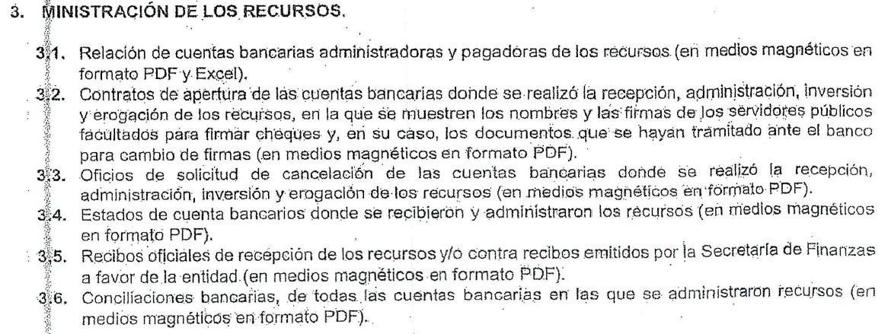

Slide 8
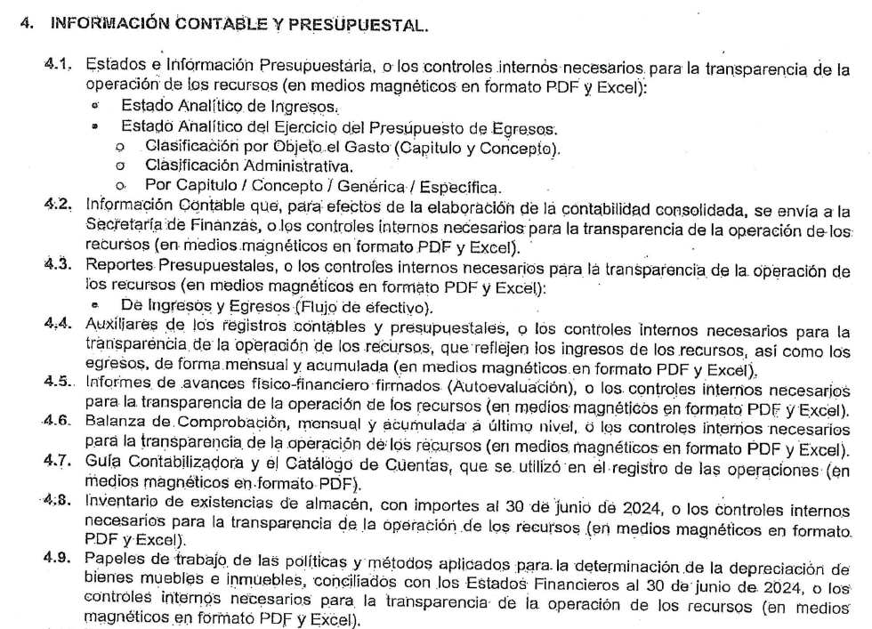

Slide 10
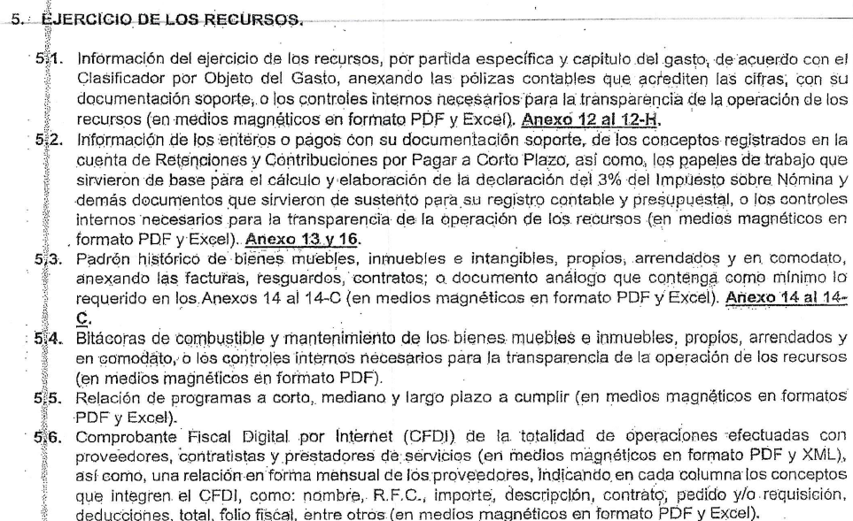

Slide 12
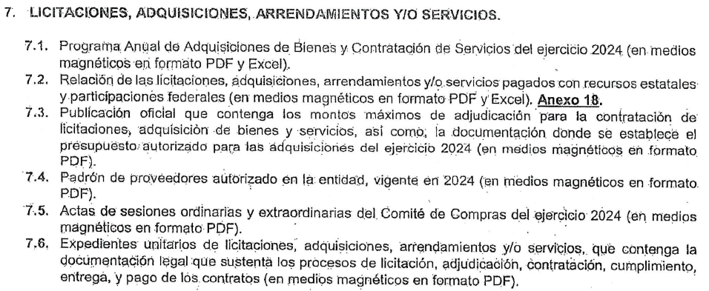

Slide 14
RUBROS DEL “MÓDULO DE AUDITORÍAS” DEL TAF

Slide 15
Índice del menú
Anexos: 3, 4, 6 y 10
Saldos: Momentos contables / Estado Analítico de Egresos
Pólizas: Detalles / Auxiliar / Cuadro complementario de nómina
Facturas: Cabeceras / Detalle

Slide 16
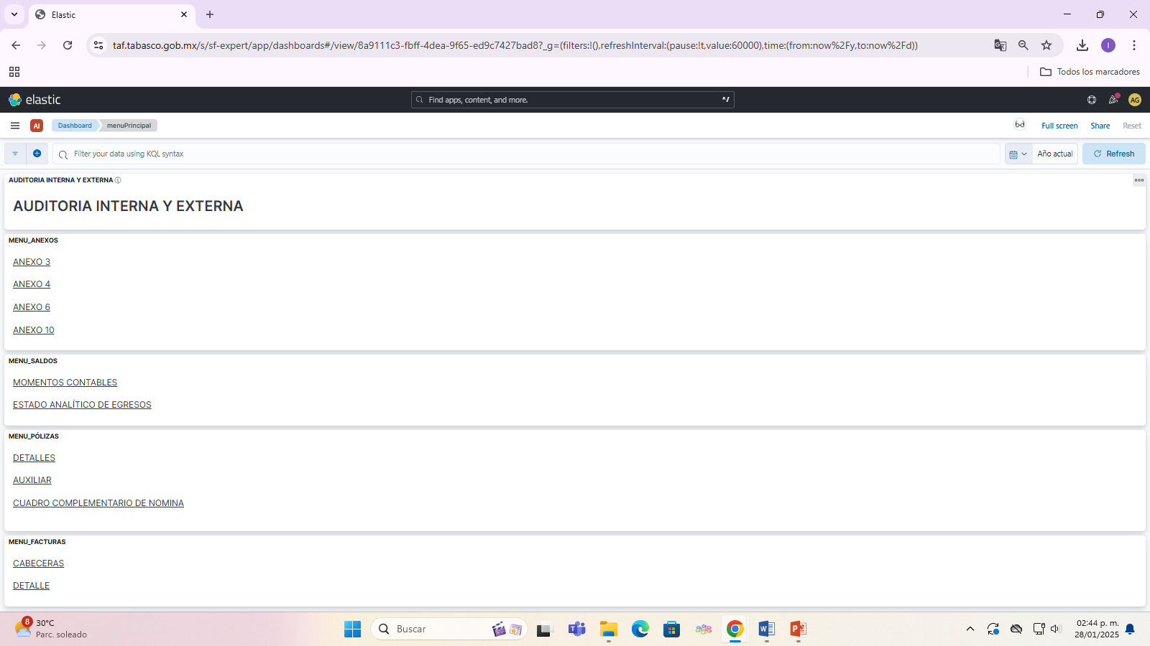

Slide 17
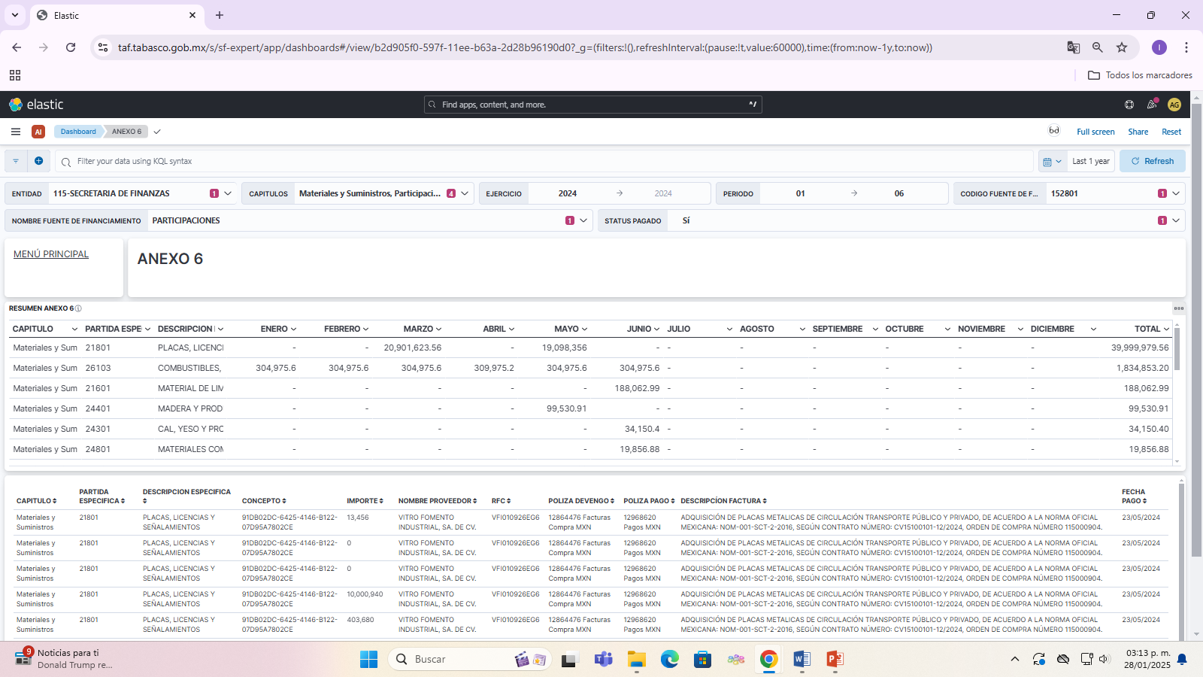

Slide 18
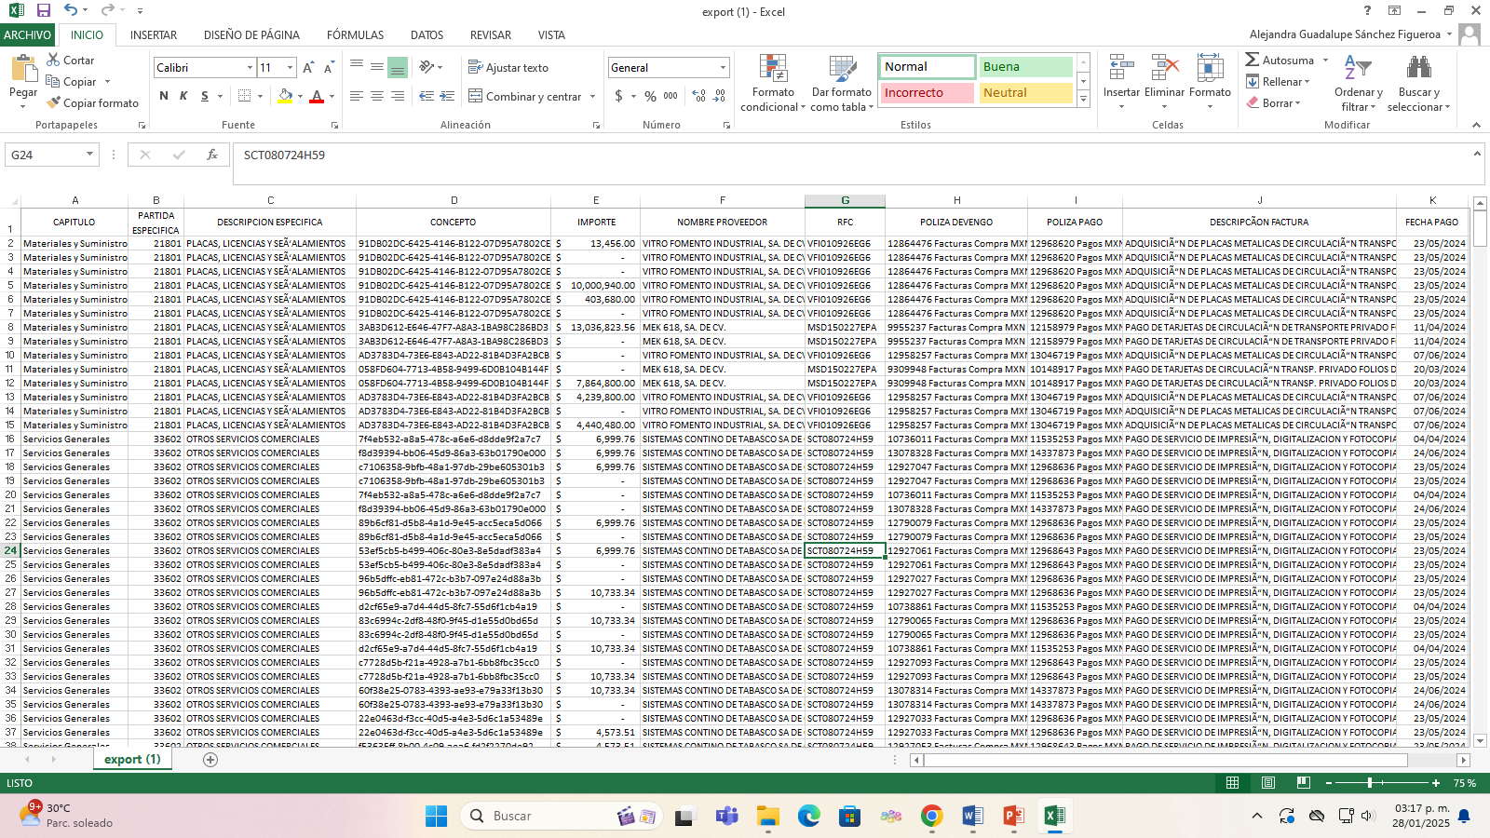

Slide 19
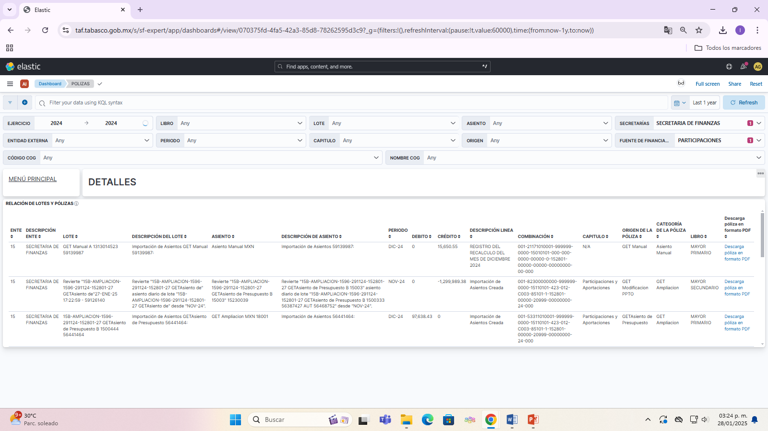

Slide 20
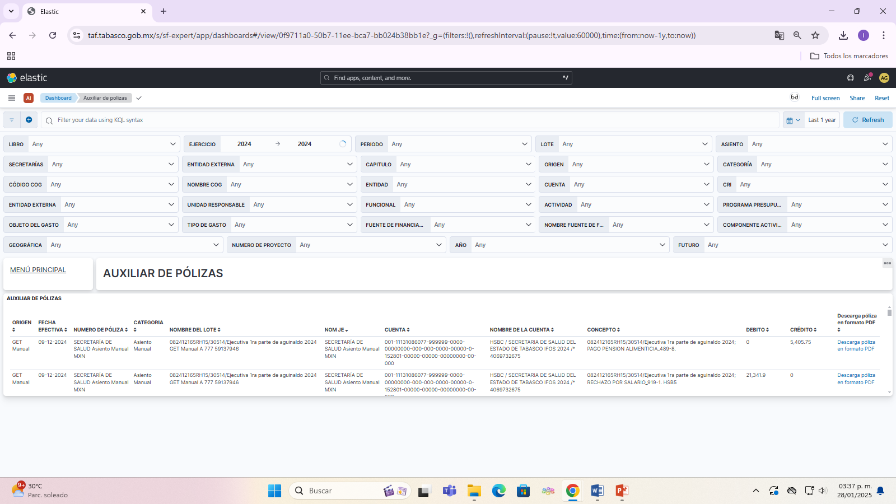

Slide 21
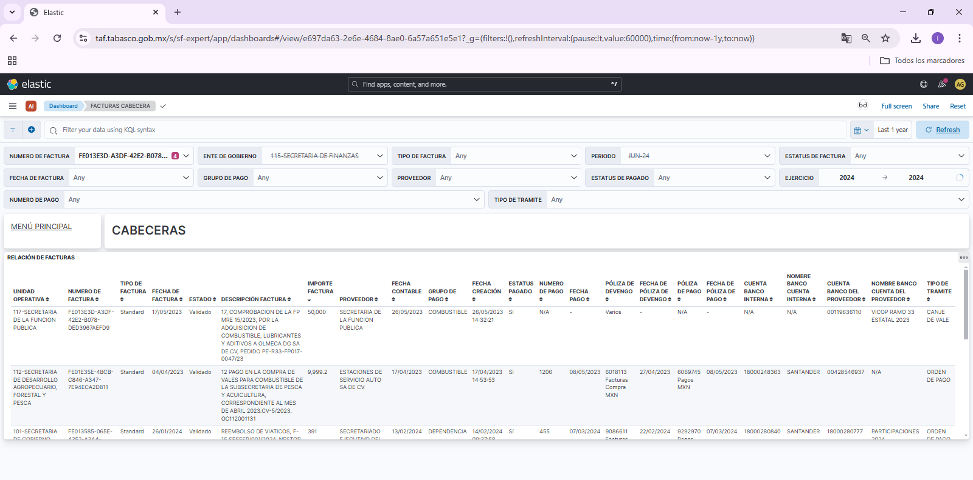

Slide 22
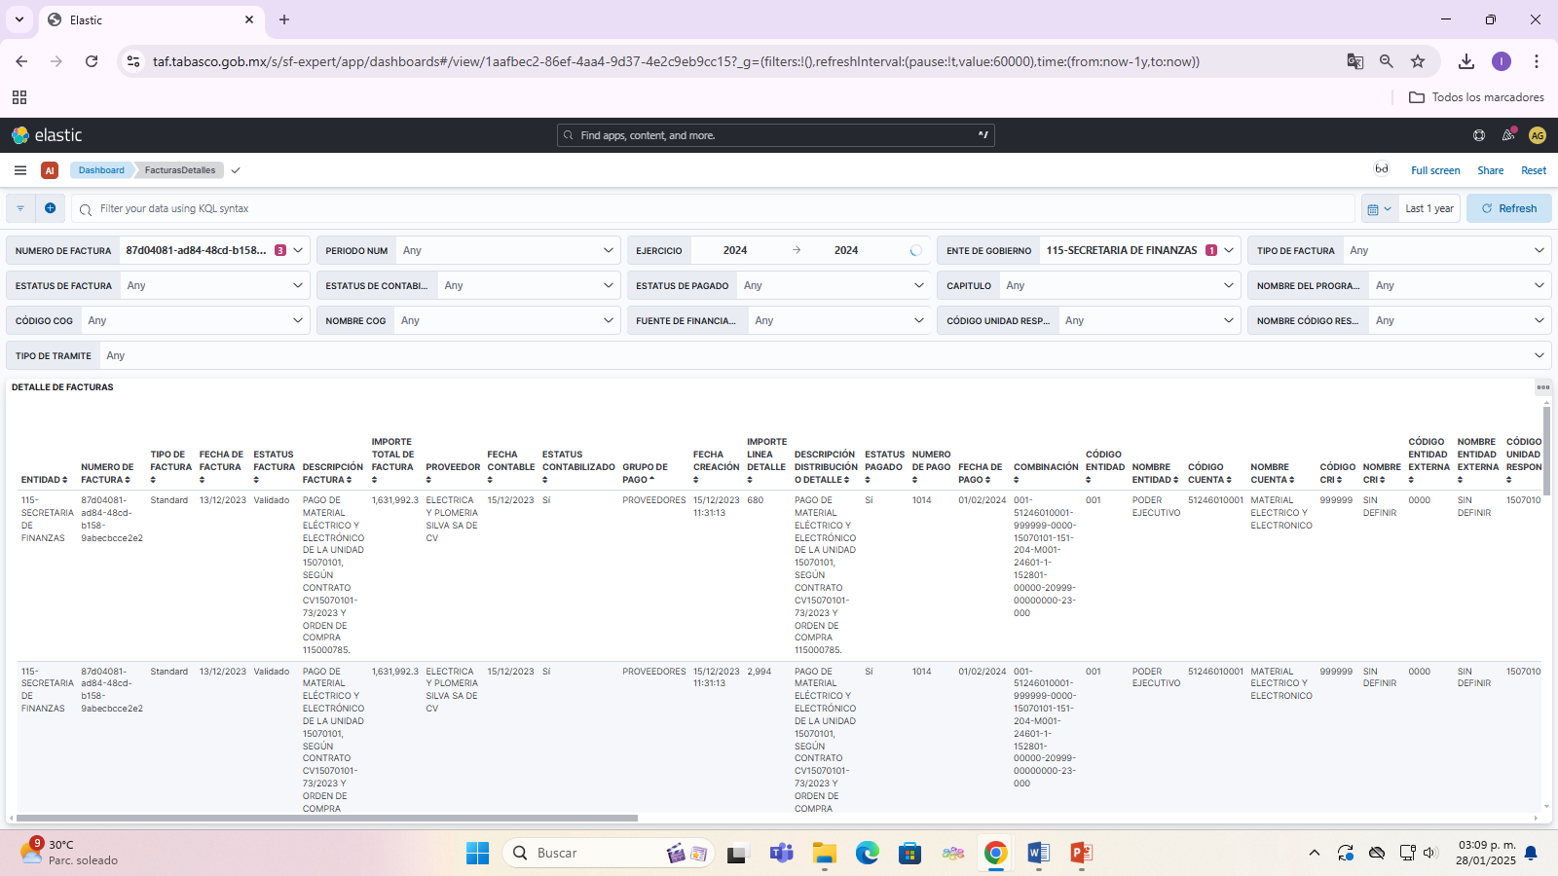

Slide 23
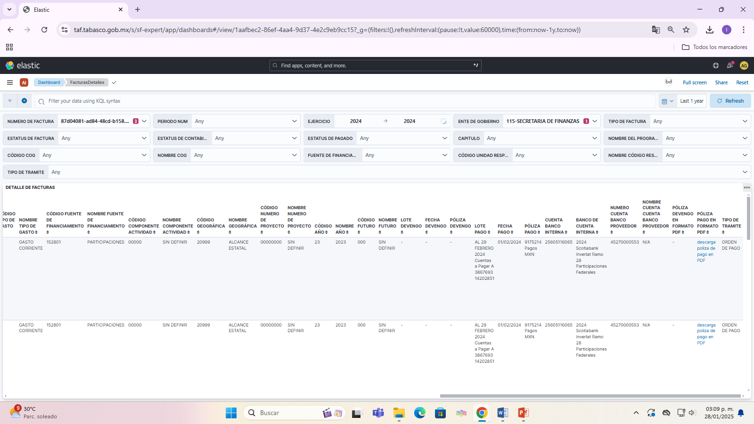

Slide 24
EJEMPLO DEL TAF
01 SECRETARÍA DE GOBIERNO (SEGOB)

Slide 25
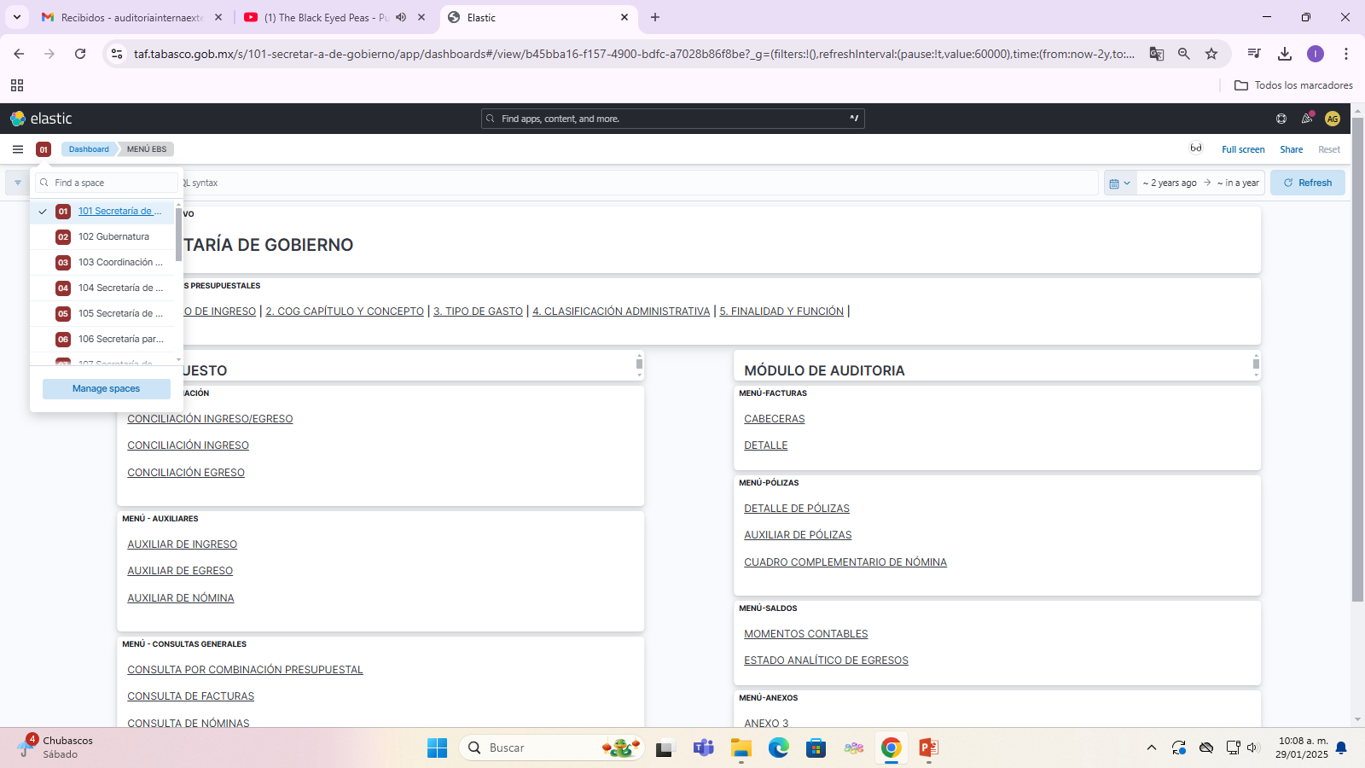

Slide 26
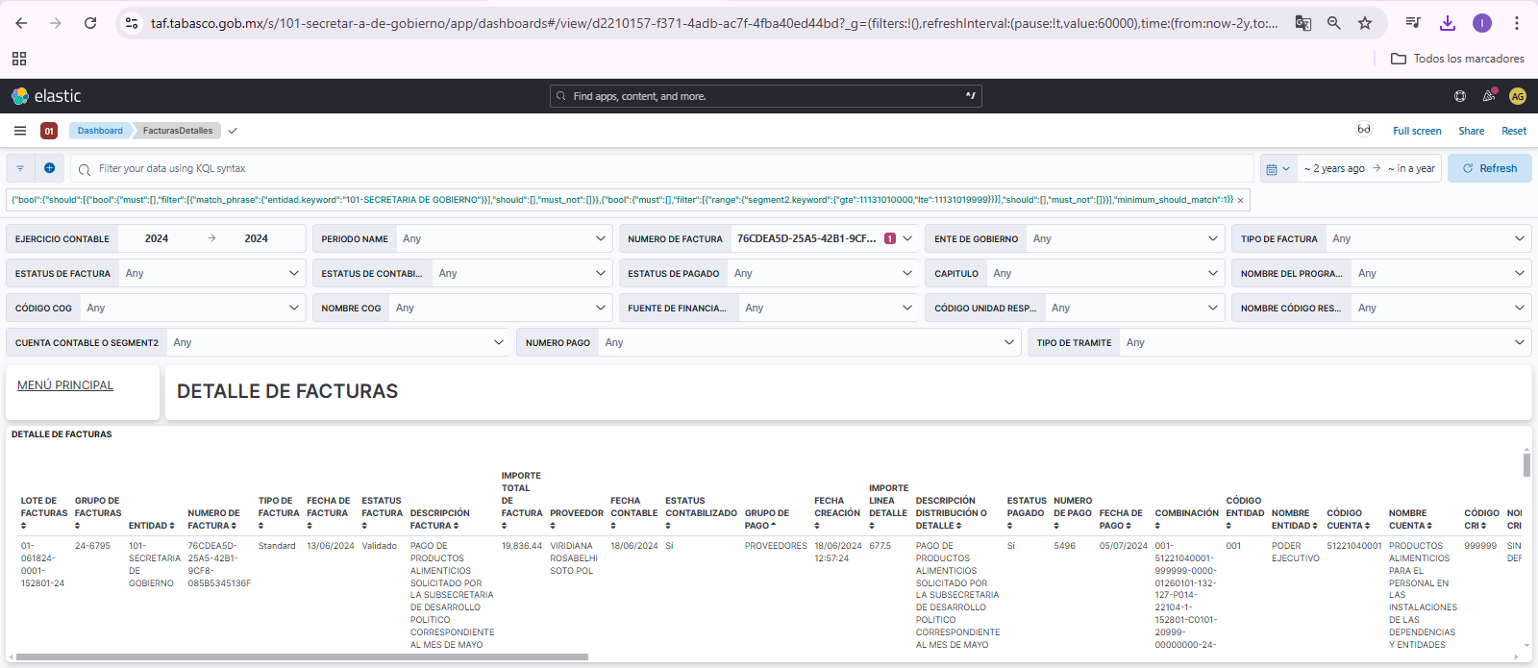

Slide 27
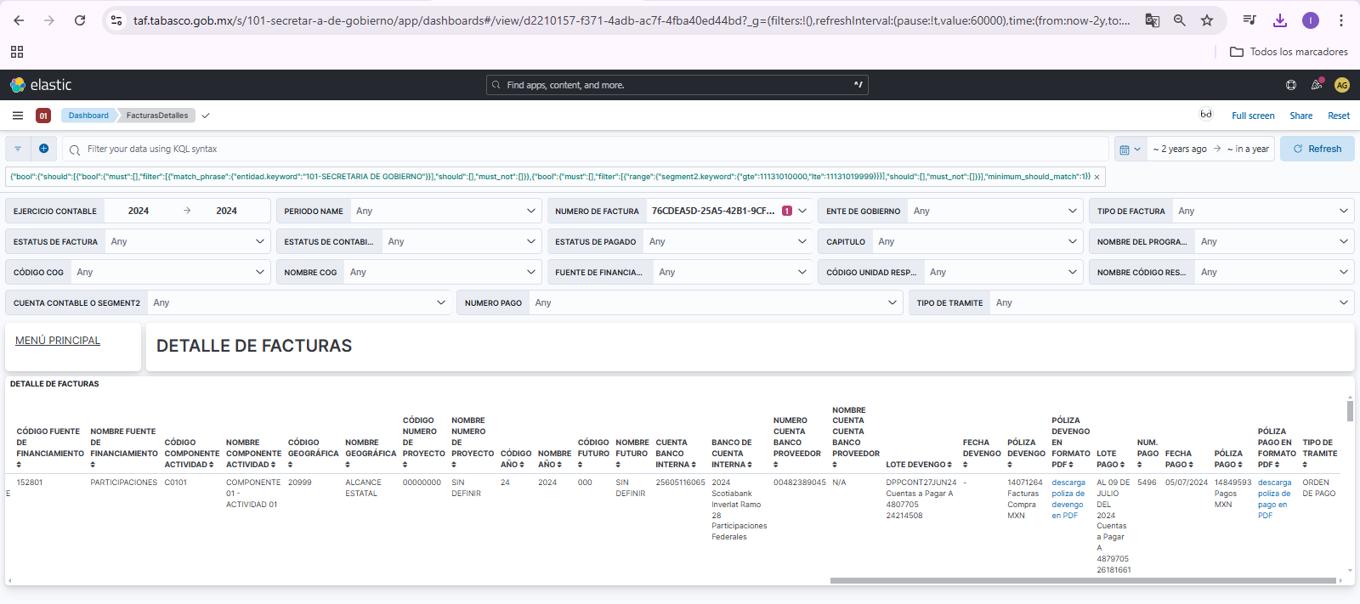

Slide 28
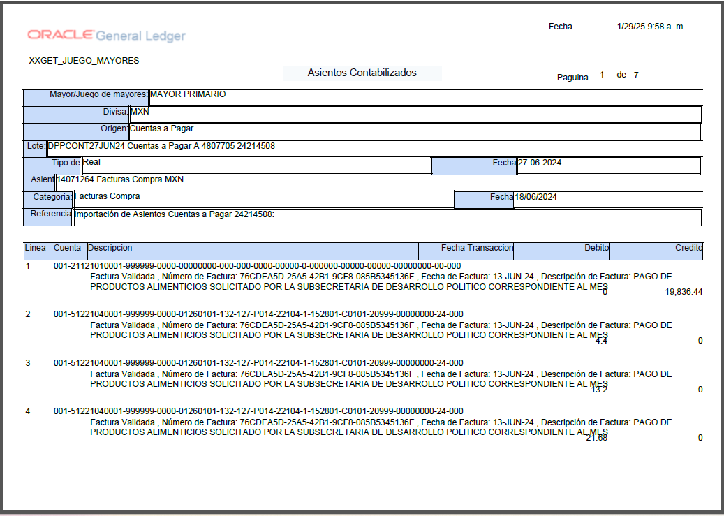
PÓLIZA DEL DEVENGO

Slide 29
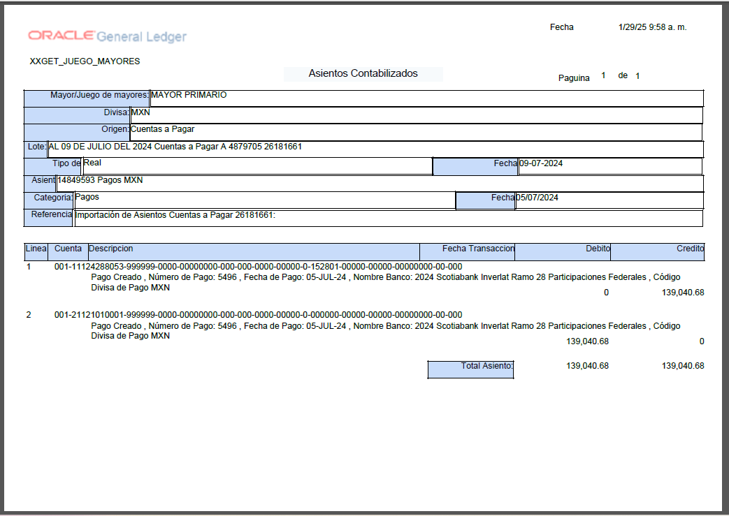
PÓLIZA DEL PAGADO

Slide 30
OBSERVACIONES FORMULADAS A LAS DEPENDENCIAS

Slide 31
PODER EJECUTIVO DEL ESTADO DE TABASCO RFC: GET710101FW1
La Entidad Fiscalizada no proporcionó los Estados Presupuestales con sus Notas, Información Contable que, para efectos de la elaboración de la contabilidad consolidada, se envía a la Secretaría de Finanzas, o los controles internos necesarios para la transparencia de la operación de los recursos, situación que imposibilitó constatar que las cifras reportadas, son congruentes con lo publicado en los medios oficiales.

Slide 32
PODER EJECUTIVO DEL ESTADO DE TABASCO RFC: GET710101FW1
La Entidad Fiscalizada no proporcionó la Información Contable que, para efectos de la elaboración de la contabilidad consolidada, se envía a la Secretaría de Finanzas, Balanza de Comprobación, ni los Registros Auxiliares, o los controles internos necesarios para la transparencia de la operación de los recursos, situación que imposibilitó constatar en la cuenta de las adquisiciones de bienes muebles, inmuebles e intangibles del Estado de Situación Financiera, que las cifras coinciden con las reflejadas en el inventario presentado por la Secretaría.

Slide 33
PODER EJECUTIVO DEL ESTADO DE TABASCO RFC: GET710101FW1
La Entidad Fiscalizada no proporcionó la Información Contable que, para efectos de la elaboración de la contabilidad consolidada, se envía a la Secretaría de Finanzas, Balanza de Comprobación, ni los Registros Auxiliares, o los controles internos necesarios para la transparencia de la operación de los recursos, situación que imposibilitó constatar en las cuentas del Activo y Pasivo Circulante del Estado de Situación Financiera, la existencia de antigüedad de saldos.

Slide 34
PODER EJECUTIVO DEL ESTADO DE TABASCO RFC: GET710101FW1
La Entidad Fiscalizada no proporcionó los Estados Presupuestales con sus Notas, Información Contable que, para efectos de la elaboración de la contabilidad consolidada, se envía a la Secretaría de Finanzas, Balanza de Comprobación, ni los Registros Auxiliares, o los controles internos necesarios para la transparencia de la operación de los recursos, situación que imposibilitó constatar que las cifras reportadas al cierre de cada mes, de los movimientos auxiliares o, en su caso, de los informes mensuales de Cuenta Pública, coinciden con las iniciales del mes siguiente.

Slide 35
PODER EJECUTIVO DEL ESTADO DE TABASCO RFC: GET710101FW1
La Entidad Fiscalizada no proporcionó la Información Contable que, para efectos de la elaboración de la contabilidad consolidada, se envía a la Secretaría de Finanzas, Balanza de Comprobación, ni los Registros Auxiliares, o los controles internos necesarios para la transparencia de la operación de los recursos, situación que imposibilitó constatar que las cuentas del Estado de Situación Financiera están soportadas con la documentación comprobatoria y justificativa original.

Slide 36
PODER EJECUTIVO DEL ESTADO DE TABASCO RFC: GET710101FW1
La Entidad Fiscalizada no presentó los informes mensuales de la Cuenta Pública al Órgano Superior de Fiscalización del Estado, situación que imposibilitó constatar que están validados, que contienen las notas de los diferentes Estados Contables y Presupuestales y que se presentaron con la estructura determinada por el Consejo Nacional de Armonización Contable (CONAC).

Slide 37
PODER EJECUTIVO DEL ESTADO DE TABASCO RFC: GET710101FW1
La Entidad Fiscalizada no proporcionó los Estados Presupuestales con sus Notas, Información Contable que, para efectos de la elaboración de la contabilidad consolidada, se envía a la Secretaría de Finanzas, o los controles internos necesarios para la transparencia de la operación de los recursos, situación que imposibilitó constatar que las cifras contenidas en los formatos a que hace referencia la Ley de Disciplina Financiera de las Entidades Federativas y Municipios, son congruentes con la información financiera-presupuestal y que se encuentran armonizados en su presentación.

